Slide 1

משימה 1
חשיבה עיצובית - סדנה א
הבנה אמפטית

Slide 2

אתם עכשיו תובילו תהליך של חשיבה עיצובית בעצמכם!
השלב הראשון הוא הבנת הצורך/בעיה של קהל היעד.
משתמשי היעד שלכם יהיו - 2 חבר/י צוות שלכם בקבוצה.
החליטו ביניכם מי המראיין ומי המרואיין/ים ורישמו שמות בהתאם למטה.
1.מבנה הצוות
מרואיין
#1
שם
שם
המראיינים
שם
מרואיין
#2
שם
שם

Slide 3
לשם התרגיל, בחרו תחום/נושא בו תתמקדו בתהליך החשיבה העיצובית בסדנה זו.
חשוב לבחור נושא שכל חברי הצוות מתחברים אליו.
לחלופין, הנכם רשאים לבחור כל תחום אחר (שלא מופיע באפשרויות) אליו אתם מתחברים, ו/או שלקחתם/ לוקחים בו חלק פעיל באופן אישי בתור לקוחות/משתמשים.
2. בחירת
תחום/נושא
תחומים לדוגמא:
עבודות לנוער
לימודים בבית הספר
רישמו כאן...
התחום שבחרנו להתמקד בוא הוא
תבחרו אחד משני הנושאים למעלה או תבחרו תחום אחר:

Slide 4
בשלב הראיון המראיינים מנסים להבין מהמרואיינים, מה הצורך או הבעיה שלהם בתחום שאותו בחרתם.
לפניכם 3 שאלות שיעזרו לכם לקיים את הראיון. רישמו את התשובות של המרואיינים למטה. רשמו כמה שיותר פרטים, בדגש על תיאורים/ תחושות/ רגשות שהמרואיין משתף. (השאלות מנוסחות בלשון זכר, אך מופנות ל-2 המינים).
3. ראיון
לגבי הנושא שבחרנו לדוגמא לימודים בבית הספר מה הדבר שהכי חשוב לך ?
שאלה1 מראיין:
תשובת מרואיין א...
תשובת מרואיין ב...
מה הם 2 הדברים שהכי מרגיזים אותך בתהליך (דברים שהיית מוכן לוותר עליהם/ דברים שחסרים לך)
שאלה 2 מראיין:
תשובת מרואיין א...
תשובת מרואיין ב...
תאר את המצב האידיאלי / המושלם עבורך לאותו נושא
שאלה 3 ( מראיין:
תשובת מרואיין א...
תשובת מרואיין ב...

Slide 5
לאחר שסיימתם את הראיון, תעבדו ביחד בקבוצה, לסכם את מה שלמדתם
4. סיכום ראיון
מתוך התשובות שעניתם , תבחרו בעיה אחת מרכזית שאותה הייתם רוצים לשפר (או צורך) מתוך כלל הנושאים שעלו.
נסו להגדיר את הבעיה שהעלו החברים לצוות באופן קצת יותר מפורט.
לדוגמא : התלמידים צריכים פתרון שמרכז כל מיני הצעות עבודה שמתאימות לנוער באופן יעיל. קשה למצוא עבודות נוער היום חוץ ממקדונלד ושליחים.
סיכום הממצאים:
התשובה שלכם...

Slide 6
כל הכבוד , סיימתם את החלק הראשון במטלה!
סיום משימה 1
אם סיימתם- אל תעברו לחלק הבא
לחצו בזום על ASK FOR HELP כדי לקרוא למנחה שלכם לפני שתתקדמו לחלק הבא...

Slide 7
משימה 2
הגדרת הצורך

Slide 8
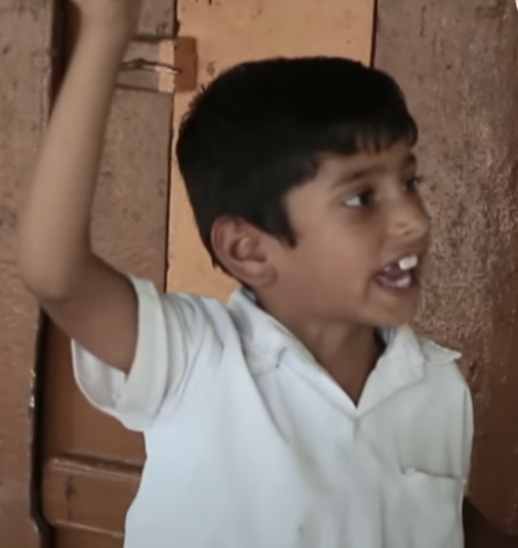
רקע:
פרסונה היא דמות פיקטיבית שמייצגת אחד מסוגי הלקוחות/משתמשים שלכם.
הפרסונה היא מעין "תעודת זהות" שניתן למשתמש שלנו.
ברוב המקרים, קהל היעד שלכם לא יהיה קבוצה הומוגנית אחת עם אותם תחומי עניין (תלמידים) ואותן הבעיות, אלא יהיו בו כמה סוגי לקוחות השונים זה מזה.
ראו דוגמא להלן ואחרי כן בשקף הבא תבנו את הפרסונה לתחום שבחרתם.
לדוגמא :
(בתחום היגיינה/שטיפת ידיים)
המצב הרצוי : סנדיפ היה רוצה לפתח מודעות גבוהה יותר לשטיפת ידיים בסבון , ולפני ארוחות תמיד ישתמש בסבון כדי למנוע זיהומים ומחלות.
שם : סנדיפ קומאר
גיל : 7
סנדיפ הוא תלמיד כיתה ב וגר בעיירה קטנה בהודו.
הוא אוהב ספורט וכל הפסקה משחק כדורגל עם החברים.
(בתחום היגיינה/שטיפת ידיים))
המצב המצוי: לא תמיד יש סבון בסביבה שלו, והוא לא רגיל להשתמש בסבון. על הילדים רצים מהר לאוכל ורק שוטפים ידיים עם מים ומנגבים את הידיים על הבגדים.

Slide 9
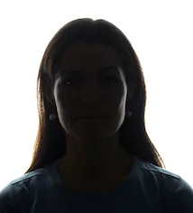
הפרסונה שלכם
הגדרת הבעיה
עכשיו נסו אתם להגדיר מי בדיוק קהל היעד שלכם על ידי בניית הפרסונה PERSONA שיש לו את הצורך / בעיה שאתם תנסו לפתור.
הפרסונה מייצגת את משתמש היעד שלכם באופן מדוייק יותר.
לגבי התהליך תחום שבחרתם במשימה הראשונה:
תארו את המצב הרצוי שלו/שלה
רישמו כאן את המצב הרצוי...
תמציאו שם לפרסונה...
גיל ?
לגבי התהליך תחום שבחרתם במשימה הראשונה:
תיאור הבעיה או תסכולים שלו/שלה במצב הנוכחי:
מאפיינים נוספים : לדוגמא ספורטאי, גיימר, גר במרכז הארץ...
אתם יכולים לשים תמונה שמייצגת את המשתמש שלכם...
רישמו כאן את המצב המצוי...

